Slide 1




TRƯỜNG TIỂU HỌC ……
CHÀO MỪNG QUÝ THẦY CÔ
VỀ DỰ GIỜ THĂM LỚP
Môn Tiếng Việt lớp 3
BÀI 4: NHỮNG CÁI TÊN ĐÁNG YÊU (T3)
Giáo viên:
Lớp: 3

Slide 2
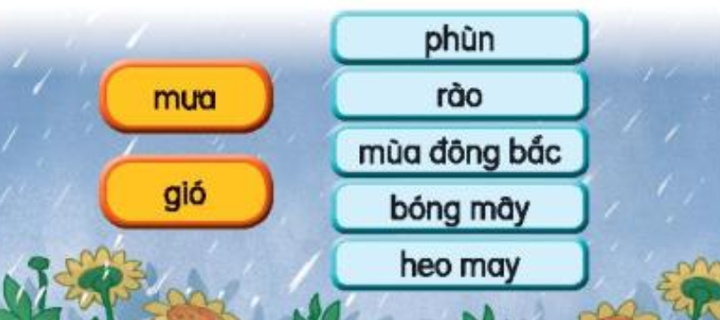
Thứ……ngày…..tháng…..năm…….
TIẾNG VIỆT
KHỞI ĐỘNG
Gọi tên các loại gió, mưa thích hợp
mưa phùn, mưa rào, mưa bóng mây
gió mùa đông bắc, gió heo may

Slide 3
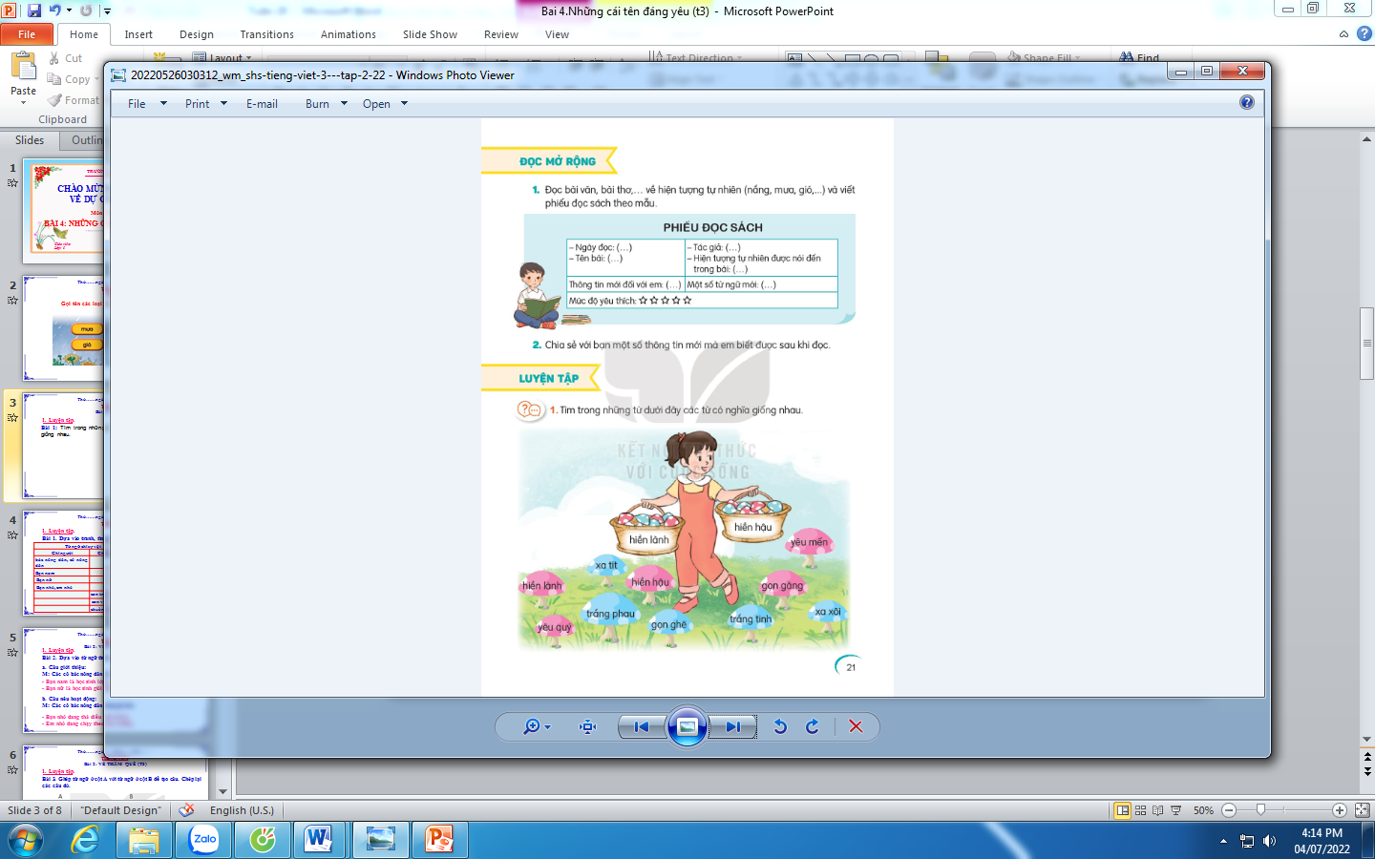
Thứ……ngày…..tháng…..năm…….
TIẾNG VIỆT
Từ ngữ có nghĩa giống nhau; Đặt và trả lời câu hỏi Khi nào?
1. Luyện tập.
Bài 1: Tìm trong những từ dưới đây các từ có nghĩa giống nhau.
Những từ dưới đây các từ có nghĩa giống nhau:
- Hiền lành – hiền hậu
- Xa tít – xa xôi
- Yêu quý – yêu mến
- Gọn ghẽ - gọn gàng
- Trắng tinh – trắng phau

Slide 4
Bài 2. Tìm từ ngữ có nghĩa giống với mỗi từ in đậm dưới đây:
a. Trên bãi cỏ xanh mướt mọc lên một cây nấm mập mạp.
b. Chiếc bàn xinh xắn ơi, thức uống ở đây thật ngon!
c. Hai chú bướm gọi nấm là chiếc mũ kì lạ.
Từ ngữ có nghĩa giống với mỗi từ in đậm:
a. Xanh mướt: xanh mượt
b. Xinh xắn: đẹp đẽ
c. Kì lạ: khác thường

Slide 5
Bài 3. Dựa vào câu chuyện những cái tên đáng yêu, hỏi – đáp về thời gian các con vật xuất hiện bên cây nấm.
Mẫu:
- Khi nào giun đất bò đến bên cây nấm?
- Buổi sáng, giun đất bò đến bên cây nấm.
- Khi nào kiến bò đến chân cây nấm?
- Buổi trưa, trời nắng chang chang. Kiến bò đến bên cây nấm.
- Khi nào hai chú bướm bay lượn quanh cây nấm?
- Buổi chiều, hai chú bướm bay lượn quanh cây nấm.
- Khi nào ếch cốm đi dạo và nhìn thấy cây nấm?
- Tối đến, ếch cốm đi dạo và nhìn thấy cây nấm.

Slide 6
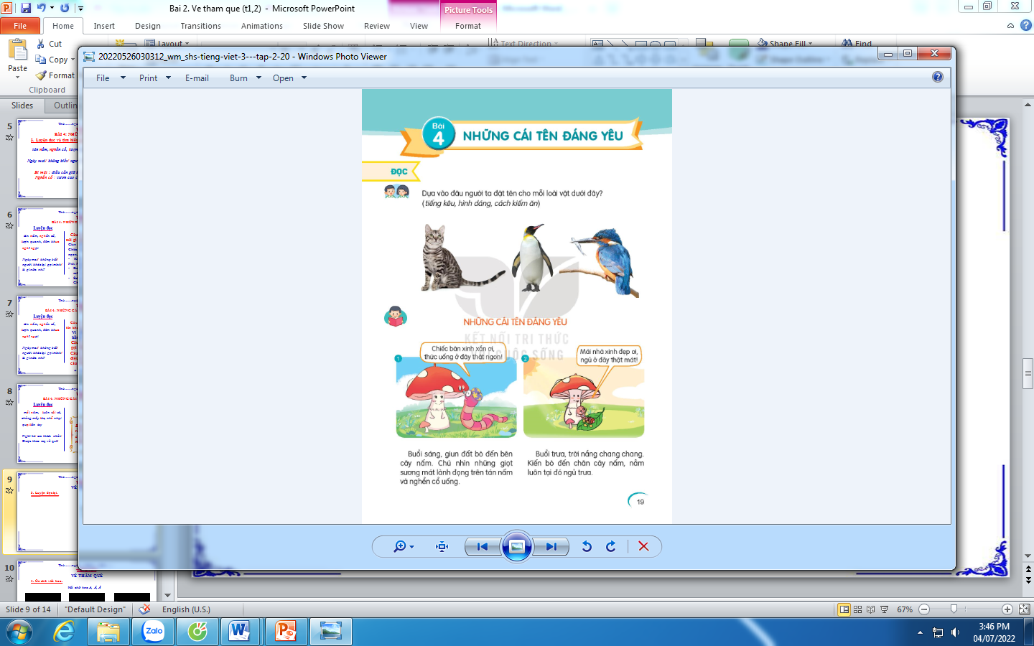
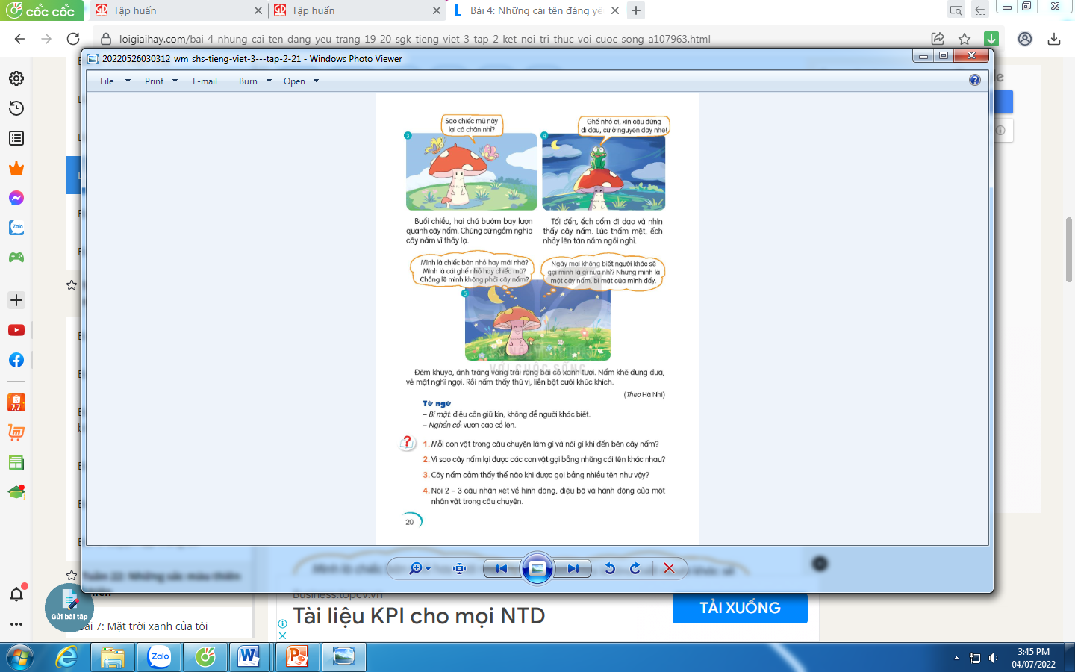
Trao đổi những về những nhân vật hoặc chi tiết em yêu thích trong bài
2.Vận dụng.

Slide 7

XIN CHÂN THÀNH CẢM ƠN
QUÝ THẦY CÔ GIÁO VÀ CÁC EM
Notes:
7

